Slide 1
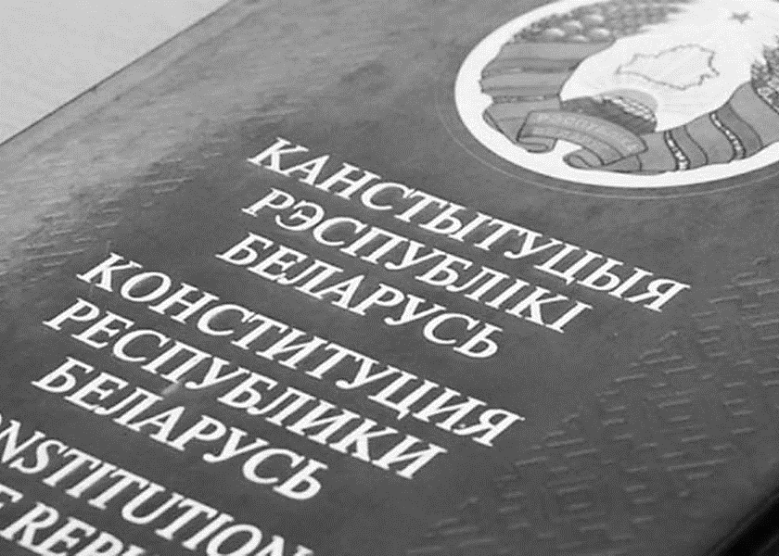
Провозглашение и становление государственного суверенитета Республики Беларусь

Slide 2
План
План работы над темой
Декларация о государственном суверенитете БССР от 27 июля 1990
и придание ей статуса конституционного закона.
Референдум по вопросу сохранения СССР.
Беловежские соглашения.
Создание Содружества Независимых Государств (СНГ).
Принятие Конституции Республики Беларусь 15 марта 1994 г.
введение должности Президента Республики Беларусь.
Первый Президент Республики Беларусь - А.Г.Лукашенко.
Республиканский референдум 14 мая 1995 г. и его результаты.
Государственная символика Республики Беларусь.

Slide 3
Декларация о государственном суверенитете БССР от 27 июля 1990 г. и придание ей статуса конституционного закона
Реформирование советской системы в годы перестройки привело к глубокому системному кризису.
Глубокий системный кризис конца 1980-х гг.
падение производительности труда
остановка предприятий
рост цен
резкое снижение уровня жизни населения
тотальный дефицит
разрыв экономических связей между регионами СССР
обострение противоречий между республиками
потеря авторитета союзной власти

Slide 4
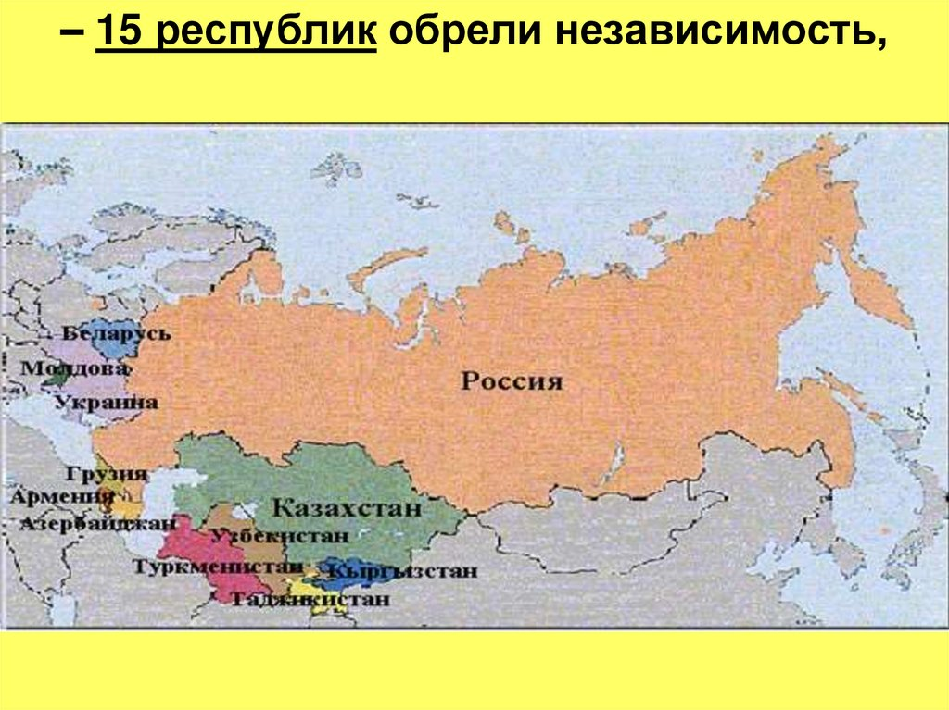
Декларация о государственном суверенитете БССР от 27 июля 1990 г. и придание ей статуса конституционного закона
Во второй половине 1980­-х гг. возникли мощные национальные движения. Республики Со­ветского Союза, согласно Конституции СССР, провозглашались равноправными и неза­висимыми. Однако реальной независимостью они не обладали. Зрела идея государственного суверенитета. Сувереннитет предусма­тривает политическую независимость и самостоятельность государства во внутренней и внешней политике, которая не допускает вмешательства извне.
В 1990 г. начался процесс провозглашения независимости республик («парад суверенитетов»). 12 июня 1990 г. был провозглашён суверенитет Российской Федерации, а 16 июля - Украины.
Распад СССР

Slide 5
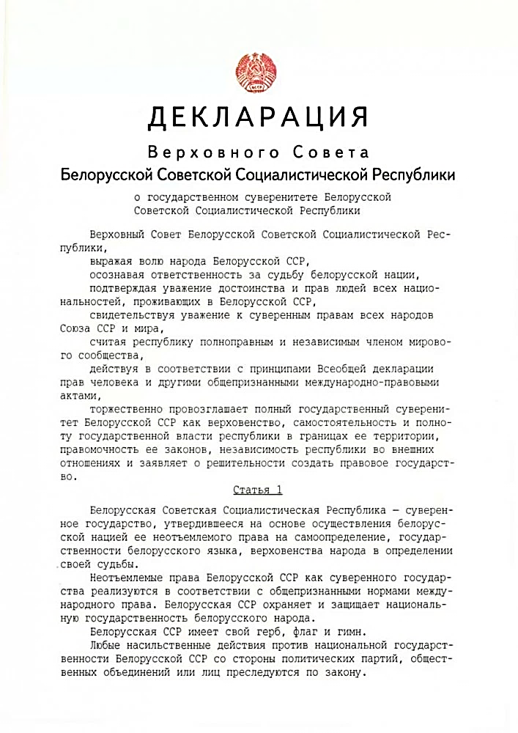
Декларация о государственном суверенитете БССР от 27 июля 1990 г. и придание ей статуса конституционного закона
27 июля 1990 г. Верховный Совет БССР принял Декларацию о государственном суверенитете Бело- русской Советской Социалистической Республики.
В ней БССР провозглашалась суверенным государством.
Декларация о государственном суверенитете БССР
верховенство Конституции и законов БССР на территории республики
полнота власти республиканских государственных орга- нов на территории республики
самостоятельность и независимость Беларуси в междуна- родных отношениях
стремление к сохранению Союза суверенных социалисти- ческих государств на основе нового договора
Декларация о государственном суверенитете БССР

Slide 6
Декларация о государственном суверенитете БССР от 27 июля 1990 г. и придание ей статуса конституционного закона
Становление государственного суверенитета Республики Беларусь
27 июля 1990 г.
25 августа 1991 г.
26 августа 1991 г.
19 сентября 1991 г.
18 октября 1991 г.
Декларация о государственном суверенитете БССР
Закон «О прида- нии статуса кон- ституционного за- кона Декларации Верховного Совета БССР о государственном суверенитете БССР»
Закон «Об обес- печении полити- ческой и эконо- мической самос- тоятельности БССР»
Решение ВС БССР об изменении названия «Белорусская ССР» на «Республика Беларусь» (сокращённо – Беларусь) и ут- верждении Государственного герба «Погоня» и бело-­красно­- белого флага
Закон «О граж- данстве Респуб- лики Беларусь»

Slide 7
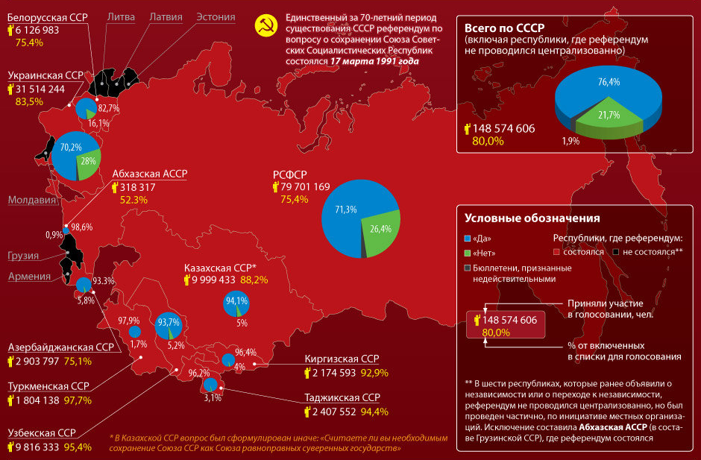
Референдум по вопросу сохранения СССР
Готовилось заключение нового союзного договора. Были подписаны договоры о сотрудничестве Беларуси в различных сферах с другими союзными республиками. По инициативе М.С. Горбачёва 17 марта 1991 г. в 9 республиках СССР (из 15), в т.ч. в БССР, был проведён референдум по вопросу о сохранении обновлённого Союза как федерации равноправных суверенных Советских Социалистических Республик. В результате большинство граждан БССР (82,7%) высказались за сохранение Союза в обновлённом виде.
Референдум о сохранении СССР

Slide 8
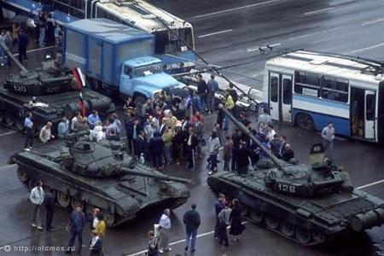
Беловежские соглашения. Создание СНГ
В условиях подготовки договора группа высших партийных и государственных чиновников в Москве 19 августа 1991 г. предприняла попытку государственного переворота, пытаясь сохранить незыблемость советской системы. Был создан Государственный комитет по чрезвычайному положению (ГКЧП) в СССР, но попытка силового решения проблемы провалилась и значительно ускорила процесс распада СССР.
Во время августовского путча 1991 г. в Москве
26 августа 1991 г. была приостановлена деятельность КПСС–КПБ. Был принят закон о департиза- ции органов государственной власти, предприятий, организаций, национализации партийного имущества.

Slide 9
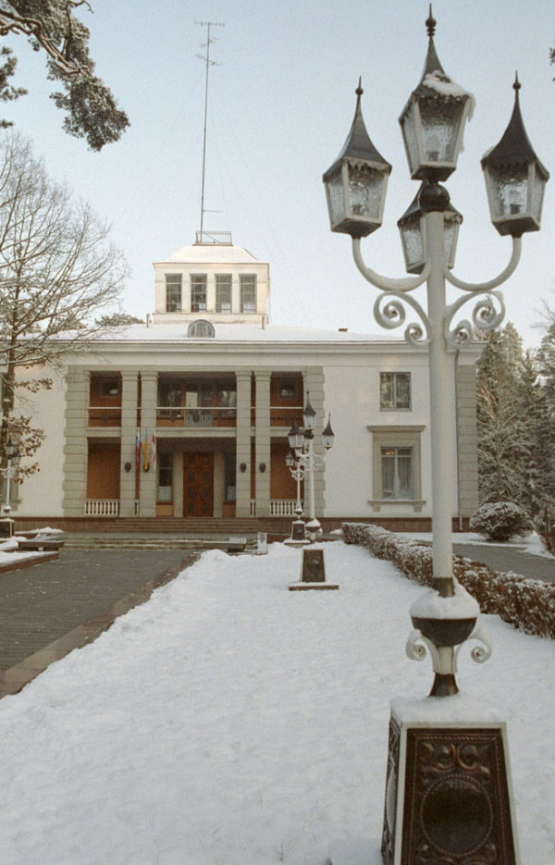
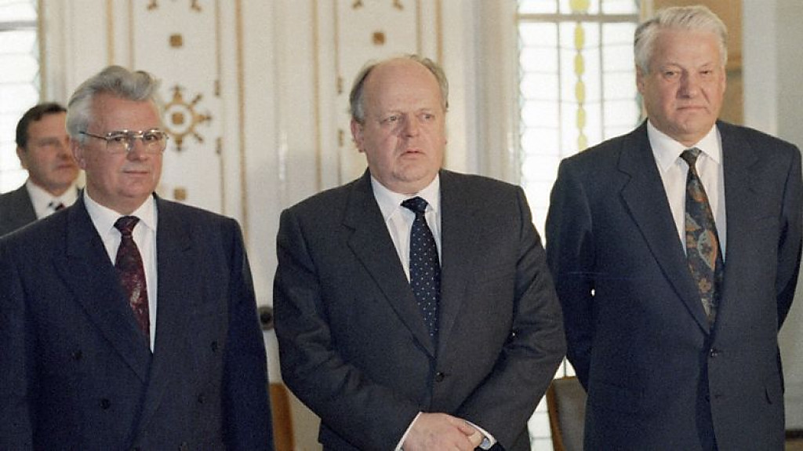
Беловежские соглашения. Создание СНГ
В Беловежской пуще, в резиденции «Вискули», 8 декабря 1991 г. руководители Беларуси, Россий- ской Федерации и Украины без приглашения других основателей СССР денонсировали Союзный до- говор 1922 г. и подписали Соглашение о создании Содружества Независимых Государств (СНГ).
Президент Украины Леонид Кравчук, Председатель Верховного Совета Республики Беларусь Станислав Шушкевич и Президент России Борис Ельцин после подписания Соглашения о создании СНГ в Беловежской пуще
Резиденция «Вискули»

Slide 10
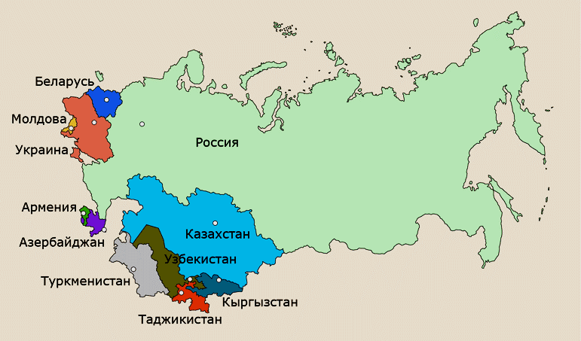
Беловежские соглашения. Создание СНГ
21 декабря 1991 г. на встрече президентов в Алма-Ате к СНГ присоединилось ещё 8 республик. Сог- лашение, подписанное в г. Алма-Ата, стало основой СНГ. Минск определялся официальным местом пребывания координирующих органов Содружества.
Содружество Независимых Государств (СНГ)

Slide 11
Беловежские соглашения. Создание СНГ
рост националис- тических настрое- ний и нежелание отдельных респуб- лик подчиняться центру
внутренняя борьба за власть между М.С.Горбачёвым и Б.Н.Ельциным
непродуманные и неудачные экономические реформы
грубые ошибки политического руководства страны
Причины распада СССР
прямая заинте- ресованность за- падных госу- дарств в ослаб- лении и ликви- дации СССР

Slide 12
Беловежские соглашения. Создание СНГ
уничтожение целых отраслей промышленности и сельского хозяйства
кровопролитные гражданские войны
появление теневой экономики и организованной преступности
многочисленные вооружённые конфликты между бывшими совет- скими республи- ками
Последствия распада СССР
появление демографических проблем и бедности

Slide 13
Принятие Конституции Республики Беларусь 15 марта 1994 г. и введение должности Президента Республики Беларусь
В июле 1990 г. Верховный Совет БССР создал Конституционную комиссию для разработки проекта Конституции Республики Беларусь.
Конституция - это Основной закон государства, определяющий его общественное и государствен- ное устройство, принципы организации и деятельности органов государственной власти и управле- ния, основные права и обязанности граждан.
Модели республиканской формы правления
президентская республика
парламентская республика
Президент – глава государства и пра- вительства
верховенство парламента
правительство ответственно перед парламентом
Президент избирается на опреде- лённый срок
правительство возглавляет премьер- министр
правительство ответственно перед Президентом
Президент назначается парламентом

Slide 14
Принятие Конституции Республики Беларусь 15 марта 1994 г. и введение должности Президента Республики Беларусь
Модели республиканской формы правления
 | Президентская республика | Парламентская республика
Сильные стороны | Возможность быстрого принятия ре- шений. Взаимный контроль властей не поз- воляет злоупотреблять властью | Гарант против авторитаризма; Парламентаризм сводит к минимуму конфликты между отдельными вет- вями государственной власти
Слабые стороны | Высокая степень вероятности конф- ликтов между законодательной и ис- полнительной ветвями власти (ослаб- ление власти, нестабильность в госу- дарстве) | Нестабильность правительств (коа- лиции могут оказаться слабыми из-за своих внутренних противоречий); Премьер-министрам не хватает власт- ных полномочий для проведения оп- ределённой политики (они партий- ные лидеры, а не избранники народа)

Slide 15
Принятие Конституции Республики Беларусь 15 марта 1994 г. и введение должности Президента Республики Беларусь
15 марта 1994 г. Верховный Совет принял Конституцию Республики Беларусь.
Конституция Республики Беларусь 1994 г.
вводился институт президентства
Президент провозглашался главой государства и главой исполнительной власти
Президенту предоставлялось право формирования правительства, контроля над ос- новными государственными структурами
Президент должен был избираться на 5 лет непосредственно народом Республики Беларусь на основе всеобщего, свободного, равного и прямого избирательного права при тайном голосовании
Верховный Совет имел право утверждения правительства, формирования состава высших органов судебной власти, владел монополией на принятие государственных законов
вводился новый высший орган судебной власти - Конституционный Суд, который формировался Верховным Советом
предусматривалась возможность проведения референдумов для решения наиболее важных вопросов государственной и общественной жизни

Slide 16
Принятие Конституции Республики Беларусь 15 марта 1994 г. и введение должности Президента Республики Беларусь
Республика Беларусь была провозглашена унитарным демо­кратическим социальным правовым государством
Унитарное государст- во - это фор­ма госу- дарственного образо- вания, при которой территория государст- ва не имеет в своём составе федеративных единиц (республик) и подразделяется на ад- министративно-терри-ториальные единицы (области, районы)
В демократическом государстве обеспе- чиваются права че- ловека, а единствен- ный источник госу- дарственной власти - народ
В социальном госу- дарстве существляет- ся политика, направ- ленная на создание ус- ловий для свободного и достойного развития всех граждан, утверж- дение в обществе соци- альной справедливос- ти
Правовое государство - это государство, где реализует­ся принцип разделения власти на взаимно контролируемые законодательную и исполни- тельную, а также независи- мую судебную. Для правово- го государства харак­терны принцип верховенства права как совокупности общеобя- зательных правил и норм поведения, исполнение зако- нов всеми государственны- ми органами и должностны- ми лицами, равенство всех людей перед законом, обес- печение прав и свобод граж- дан

Slide 17
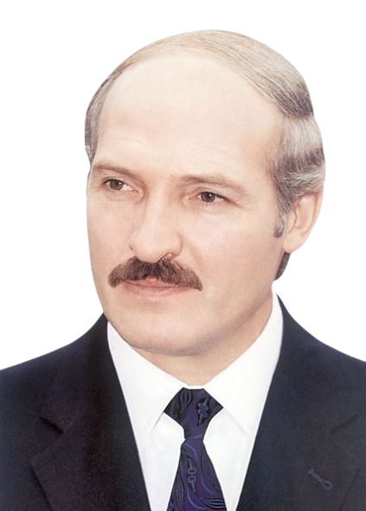
Принятие Конституции Республики Беларусь 15 марта 1994 г. и введение должности Президента Республики Беларусь
23 июня 1994 г. состоялись выборы Президента Республики Бела- русь. В результате голосования во втором туре, состоявшемся 10 июля 1994 г., первым Президентом Республики Беларусь был избран А.Г.Лукашенко, за которого проголосовало 80,3% избирателей.
Предвыборная программа А.Г.Лукашенко
преодоление экономического кризиса
социальная справедливость
борьба с коррупцией
повышение жизненного уровня населения
возобновление связей с бывшими республика- ми СССР
Александр Григорьевич Лукашенко

Slide 18
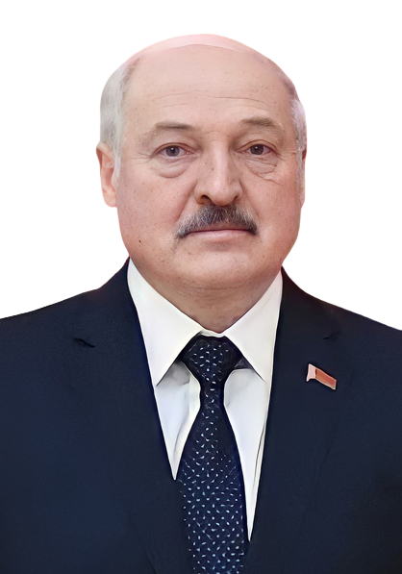
Принятие Конституции Республики Беларусь 15 марта 1994 г. и введение должности Президента Республики Беларусь
Александр Григорьевич Лукашенко родился 31 августа 1954 г. в г.п. Копысь Оршанского района Витебской области. Окончил Могилёвский государственный педагогический институт им. А.А.Кулешова и Белорусскую сельскохозяйственную академию. После службы в Советской Армии занимался комсомольской, партийной, хозяйственной работой. В 1990 г. избран депутатом Верховного Совета Республики Беларусь. 10 июля 1994 г. после сложной борьбы с пятью другими кандидатами избран Президентом Республики Беларусь. В 2001, 2006, 2010, 2015, 2020 гг. вновь избран Президентом Республики Беларусь. Главнокомандующий Вооружёнными Силами Рес- публики Беларусь, возглавляет Совет Безопасности Республики Беларусь. Последовательно проводит курс на укрепление белорусской государственности и улучшение благосостояния народа.
Александр Григорьевич Лукашенко

Slide 19
Принятие Конституции Республики Беларусь 15 марта 1994 г. и введение должности Президента Республики Беларусь
Функции Администрации Президента Республики Беларусь
обеспечение органи- зационной, информа- ционной, экспертно- аналитической и пра- вовой деятельности Главы государства
обеспечение взаимо- действия Президента с ветвями власти, об- щественными и рели- гиозными организа- циями и объедине- ниями, другими об- щественно-полити- ческими института- ми, а также со сред- ствами массовой ин- формации
осуществление кон- троль за исполне- нием решений Главы государства
Президент - глава Совета безопасности - межведомственного органа, уполномоченного разраба- тывать согласованные меры поддержания безопасности государства.

Slide 20
Республиканский референдум 14 мая 1995 г. и его результаты
В соответствии с Конституцией Президент являлся руководителем государства и исполнительной власти. Верховный Совет выполнял законодательные функции. Но в скором времени стали прояв- ляться заложенные в Основном Законе Республики Беларусь политические противоречия. В Кон- ституции 1994 г. не был создан механизм преодоления кризисных ситуаций, возникающих во взаи- моотношениях между исполнительной и законодательной властями. 14 мая 1995 г. по инициативе Президента был проведён республиканский референдум, на который были вынесены наиболее ост- рые дискуссии в обществе.
Результаты республиканского референдума 14 мая 1995 г.
Вопросы, вынесенные Президентом на общенародное обсуждение |  | «За»
1 | О придании русскому языку статуса, равного с белорусским | 83,3%
2 | Об установлении новых Государственного флага Республики Беларусь и Государст- венного герба Республики Беларусь | 75,1%
3 | Об одобрении действий Президента, направленных на экономическую интеграцию с Российской Федерацией | 83,3%
4 | О внесении изменений в Конституцию Республики Беларусь 1994 г., позволяющих Президенту досрочно прекратить полномочия Верховного Совета в случае система- тического или грубого нарушения Конституции | 77,7%

Slide 21

Государственная символика Республики Беларусь
По результатам референдума принята современ- ная государственная символика. Государственный герб после изменений 2012 и 2021 гг. представляет собой размещённый в серебряном поле золотой контур Государственной границы Республики Беларусь, наложенный на золотые лучи восходящего над земным шаром солнца. Вверху поля находится пятиконечная красная звезда. Герб обрамлён венком из золотых колосьев, переплетённых справа цветками клевера, слева – цветками льна. Венок трижды перевит с каждой стороны красно-зелёной лентой, в средней части которой в основании Госу- дарственного герба Республики Беларусь в две строки начертаны золотом слова «Рэспубліка Бела- русь».
Государственный герб Республики Беларусь

Slide 22
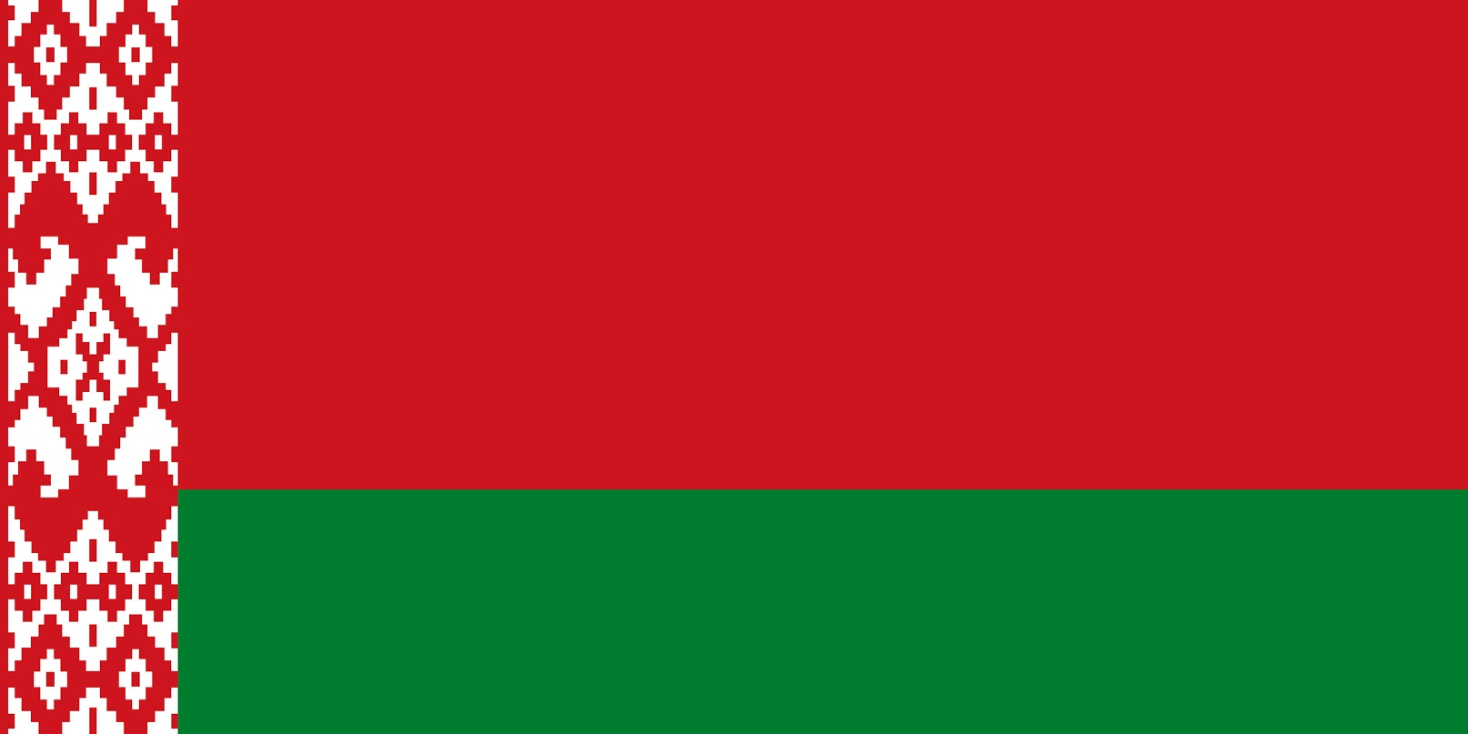
Государственная символика Республики Беларусь
Государственный флаг Республики Беларусь представляет собой прямоугольное полотнище, состоящее из двух горизонтально расположенных цветных полос: верхней - красного цвета шириной в 2/3 и нижней - зелёного цвета в 1/3 ширины флага. Около древка вертикально расположен белорусский национальный орнамент красного цвета на белом поле, составляющий 1/9 длины флага. От- ношение ширины флага к его длине - 1:2. Флаг крепится на древке (флагштоке), которое окрашивается в золотистый (охра) цвет. При церемониях и других торжественных мероприятиях Государственный флаг Республики Беларусь используется с наконечником ромбовидной формы с изображением пятиконечной звезды, аналогичной её изображению на Государственном гербе Республики Беларусь. Наконечники изготавливаются из металла жёлтого цвета.
Государственный флаг Республики Беларусь

Slide 23
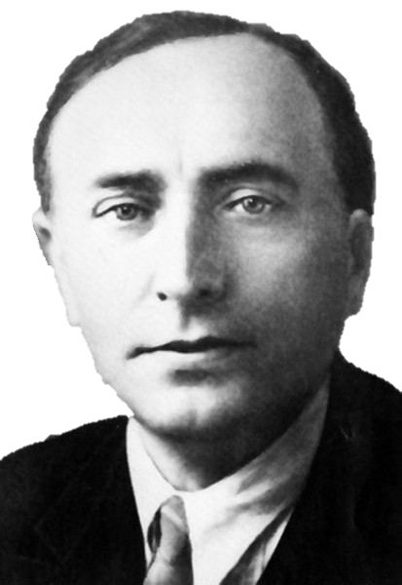
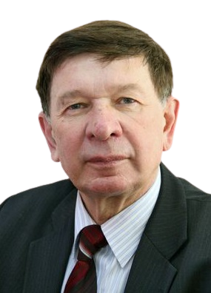
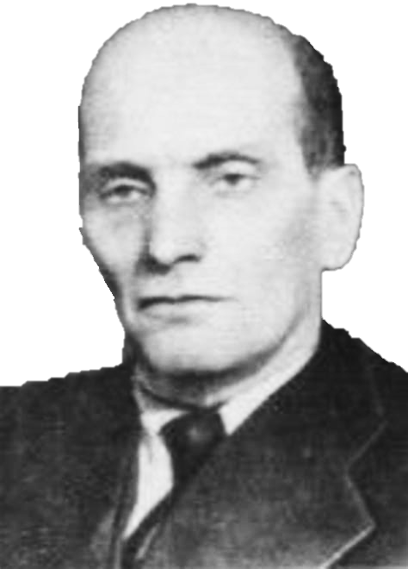
Государственная символика Республики Беларусь
В 2002 г. по результатам проведённого конкурса Указом Президента Республики Беларусь был ут- верждён Государственный гимн нашей страны. Автором музыкальной редакции остался компози- тор Н.Соколовский - один из авторов Государственного гимна БССР, существовавшего с 1955 г. Текст гимна на слова М.Климковича был доработан В.Каризной. Государственный гимн Республики Бела- русь представляет собой музыкально-поэтическое произведение, которое призывает к объедине- нию всех жителей нашей страны, чей общий дом – Республика Беларусь.
Михась Климкович
Нестор Соколовский
Владимир Каризна

Slide 24
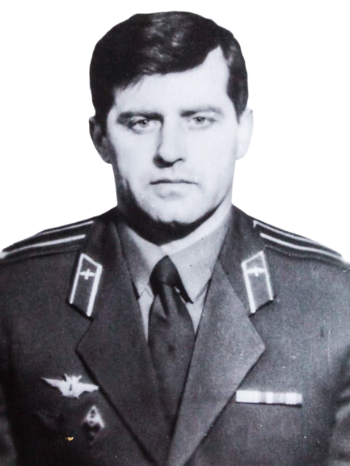

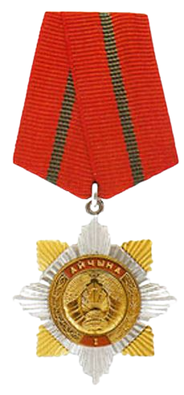
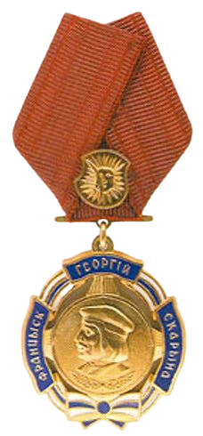
Государственная символика Республики Беларусь
Были утверждены положения о государственных наградах Респуб- лики Беларусь, включая звание Героя Беларуси, ордена Отечества, Франциска Скорины. Первым Героем Беларуси стал в 1996 г. военный лётчик Владимир Николаевич Карват. Он отвёл падающий самолёт в сторону от д. Большое Гатище Баранович­ского района и ценой собст- венной жизни спас многих людей. За мужество и героизм, проявлен- ные при исполнении воинского долга, подполковник В.Н.Карват удо- стоен (посмертно) звания Героя Беларуси. Оно присваивается за иск- лючительные заслуги перед государством и обществом, связанные с подвигом, совер­шённым во имя свободы, независимости и процвета- ния Бела­руси. Это как воинская, так и трудовая награда.
Владимир Карват
Медаль Героя Беларуси
Орден Отечества I степени
Орден Франциска Скорины

Slide 25
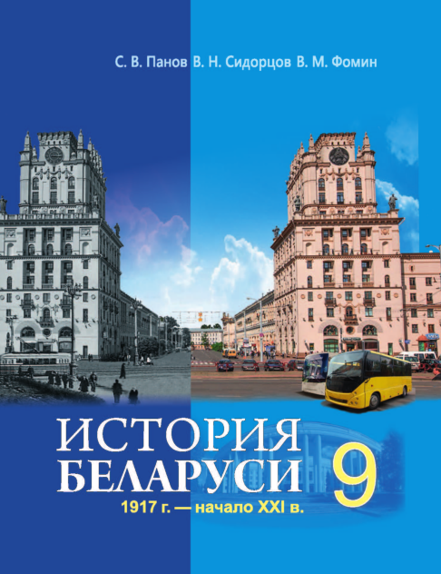
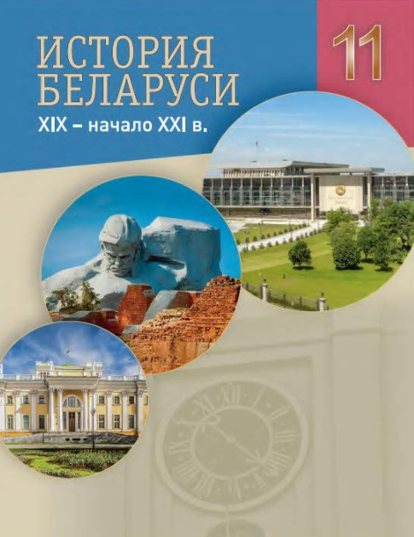
Литература
Панов С.В. и др. История Беларуси. 1917 г. – начало XXI в.: Учебное пособие для 9 класса. – Минск: Издательский центр БГУ, 2019, §27.
Касович А.В. и др. История Беларуси. XIX – начало XXI в.: Учебное пособие для 11 класса. / Под ред. А.В.Касовича, А.П.Со- ловьянова. – Минск: Издательский центр БГУ, 2021, §6.

